Slide 1
Жимолость
Номер участника: ______

Slide 2
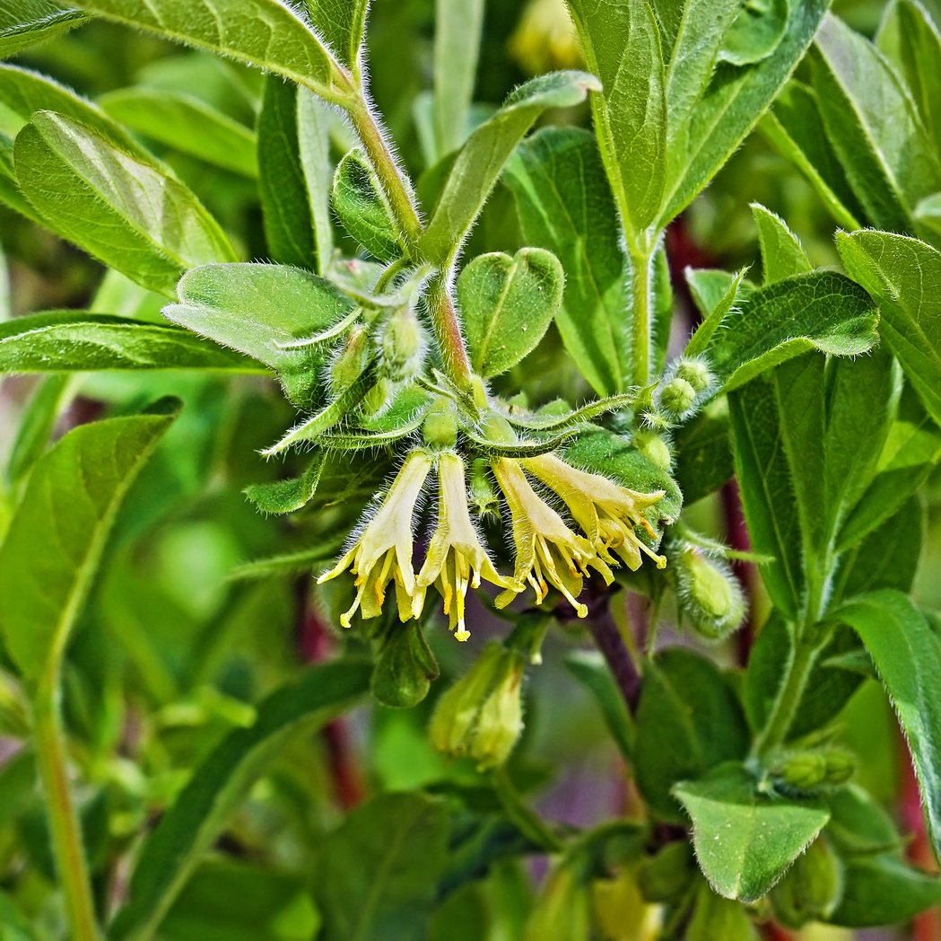
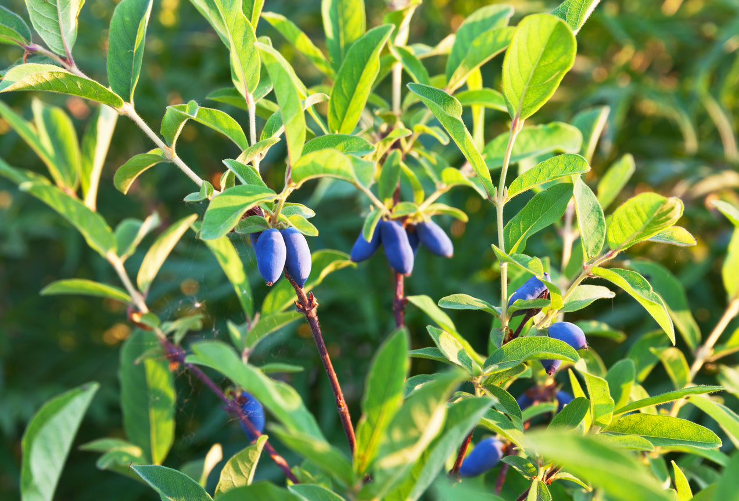
Растение и его особенности
Жимолости — кустарники с супротивными листьями, распространённые в Северном полушарии.
Съедобная синяя жимолость растёт в Сибири, на Камчатке и Курилах.

Slide 3
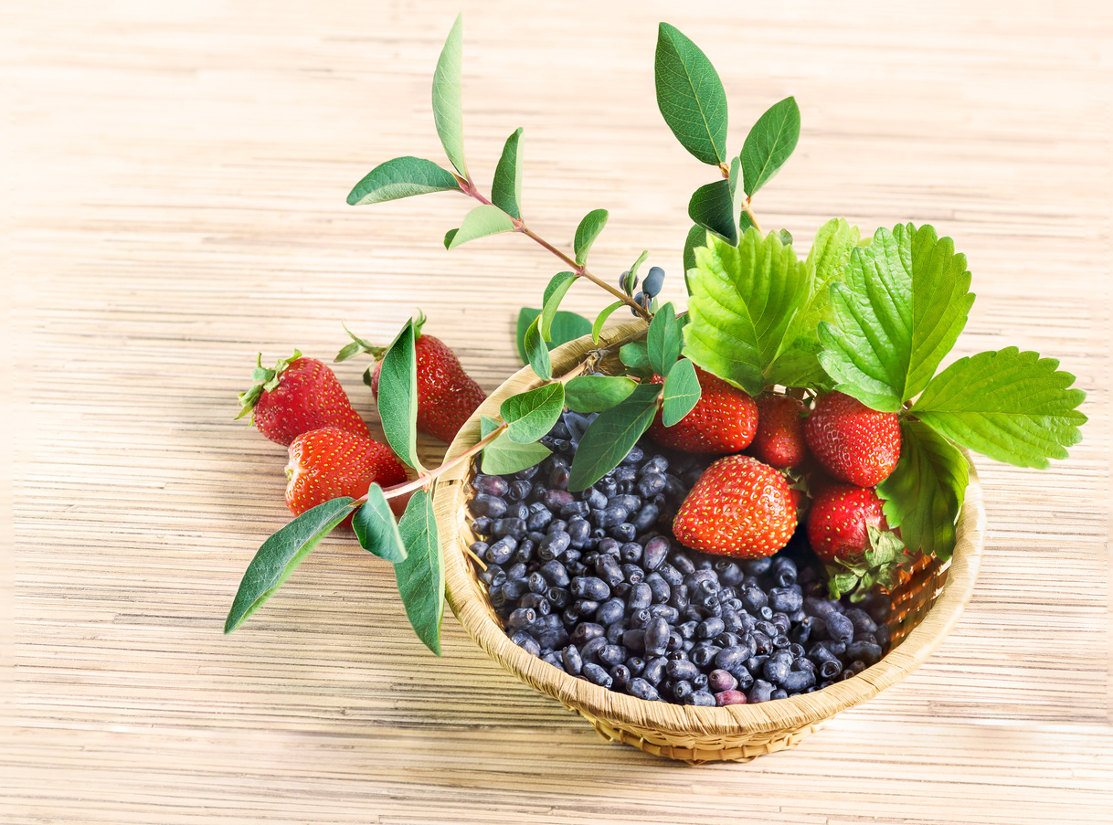
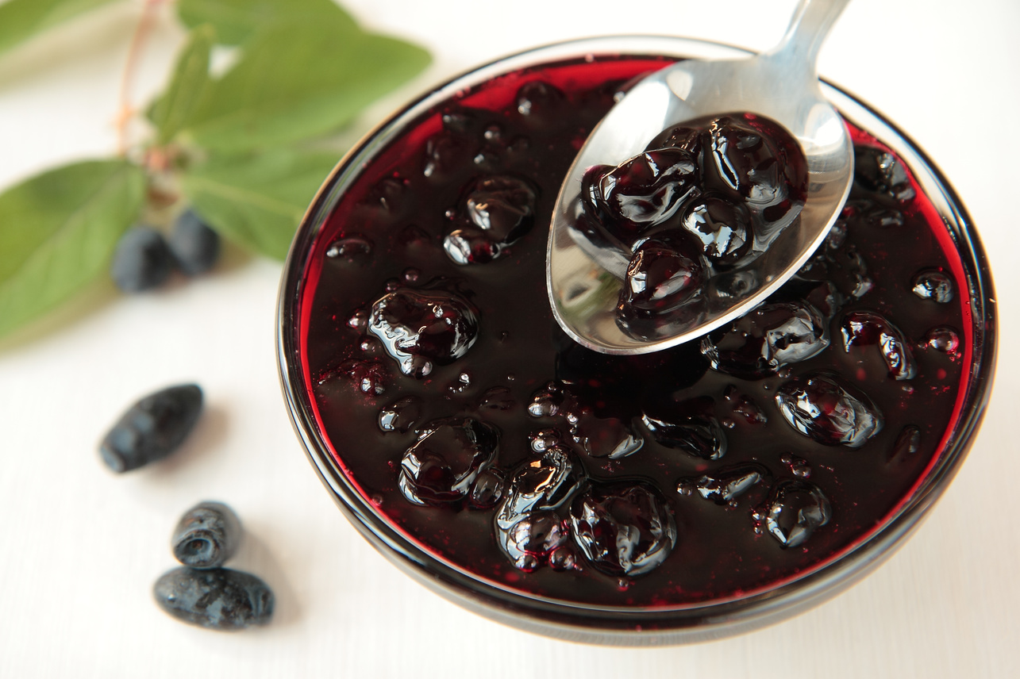
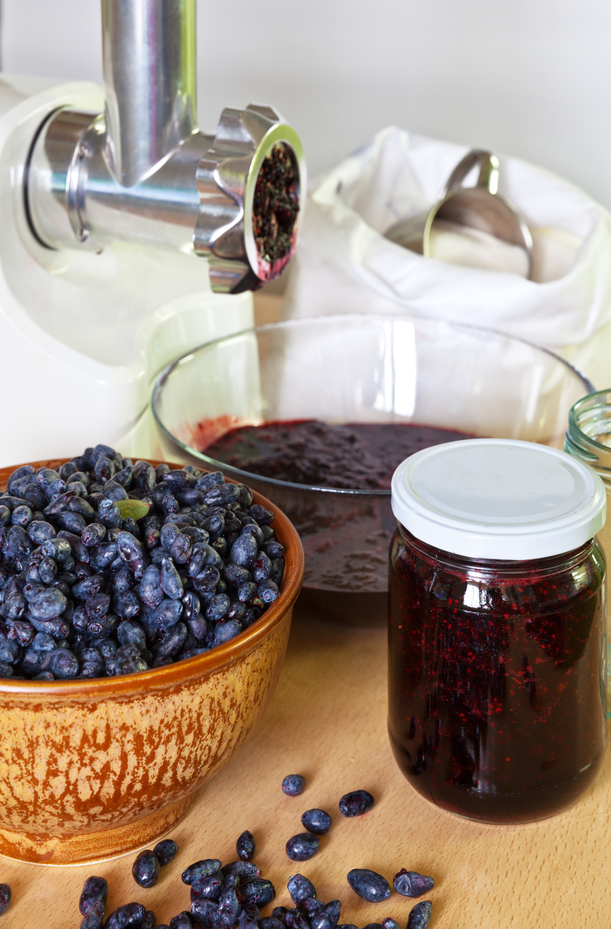
Применение в кулинарии
У съедобных сортов вытянутые синие плоды; не всякая жимолость пригодна в пищу.
Ягоды съедобных сортов добавляют в пироги, йогурт и мороженое.
Из них варят джем и варенье: пектины помогают загустеванию.

